Slide 1
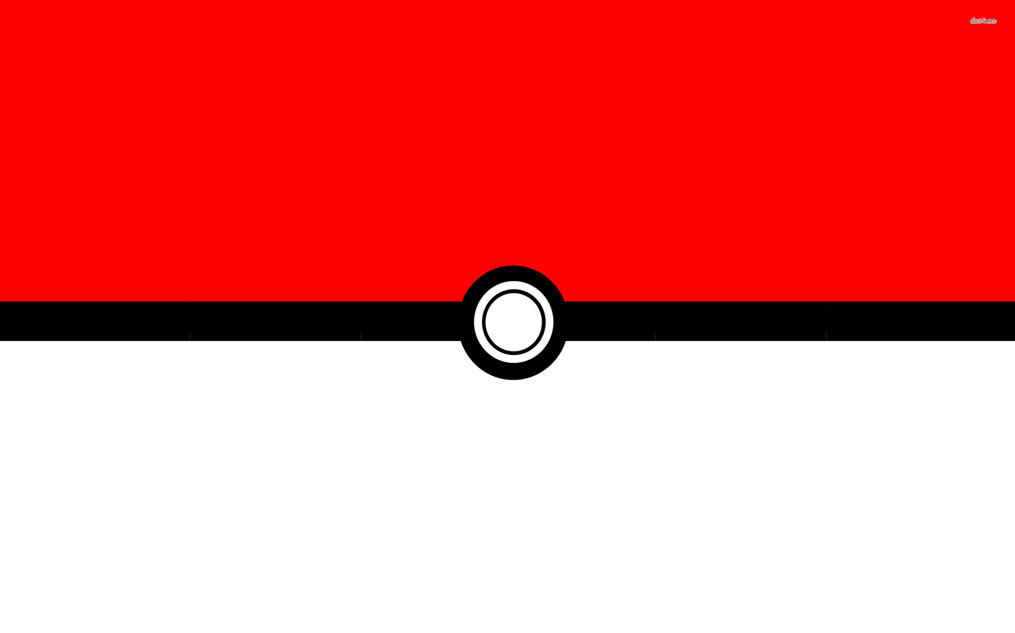

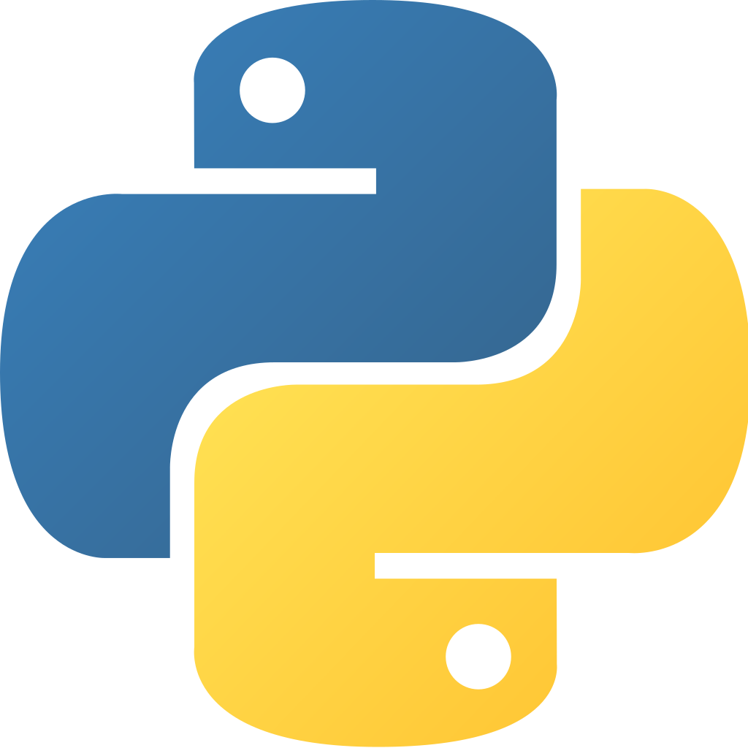
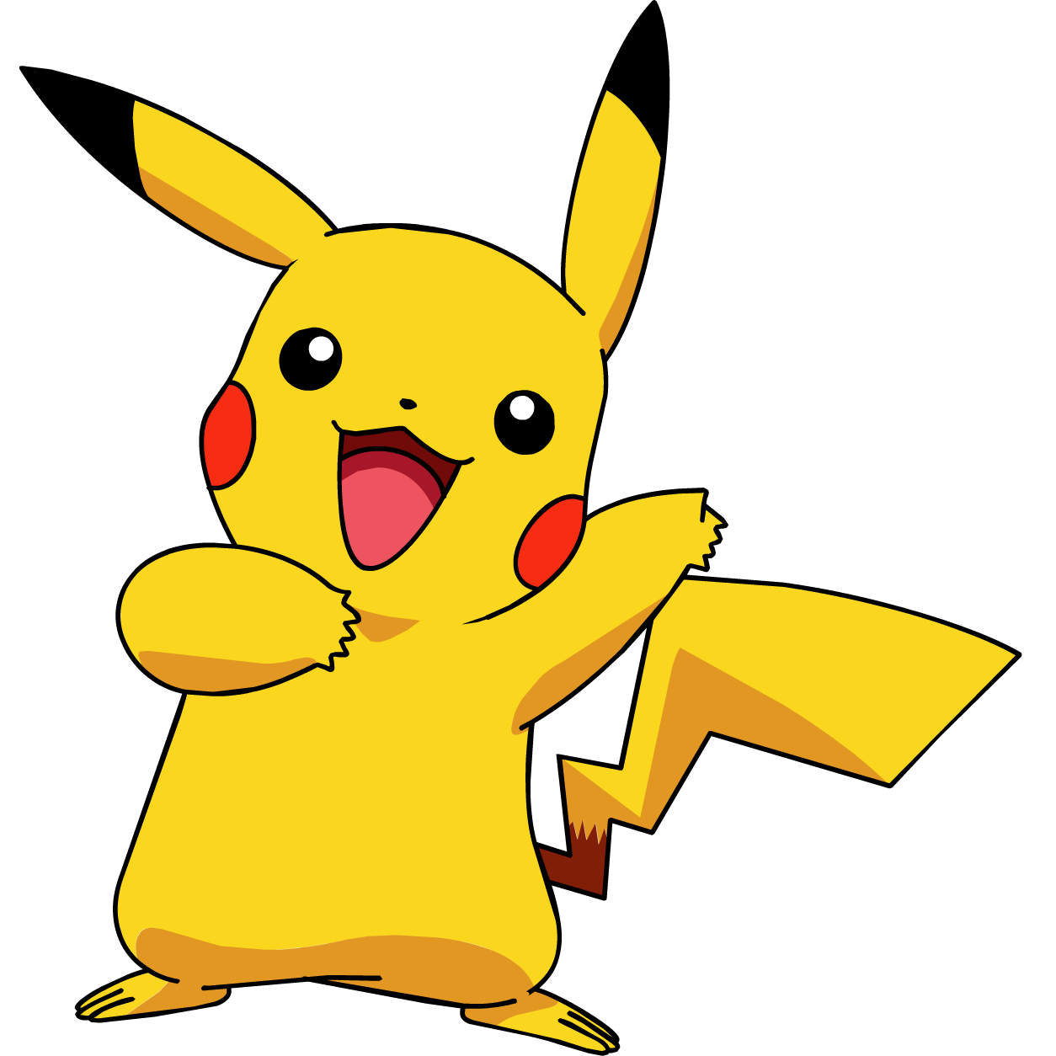
¿Qué es python y cómo se usa? Explicado con

Slide 2
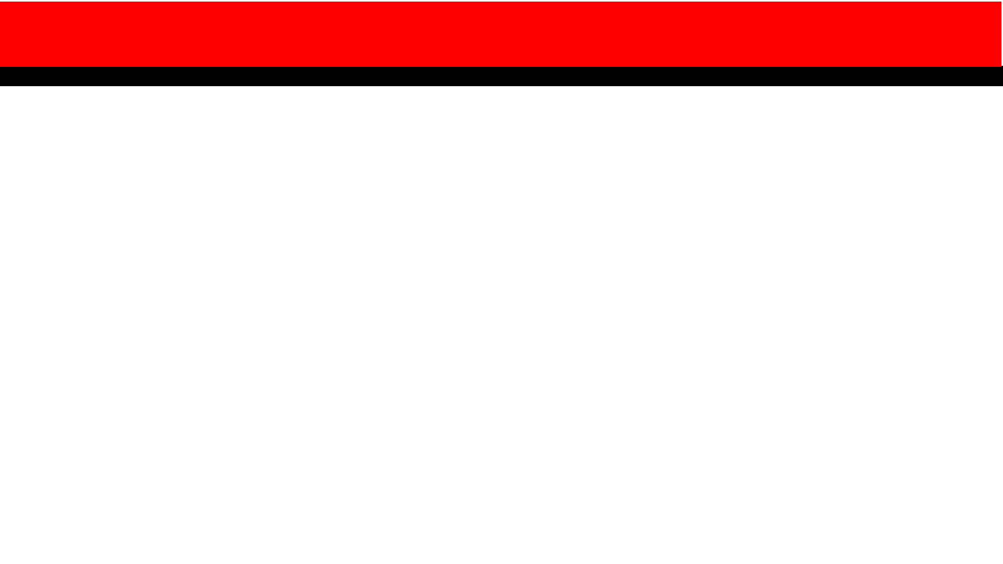

Algo de Historia
Diciembre del 89
Guido Van Rossum
Monty Python
Python Software Foundation

Slide 3
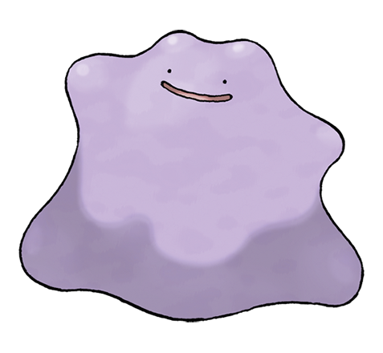
¿Qué es python?
Interpretado
Multiparadigma
Multiplataforma
Licencia Libre

Slide 4
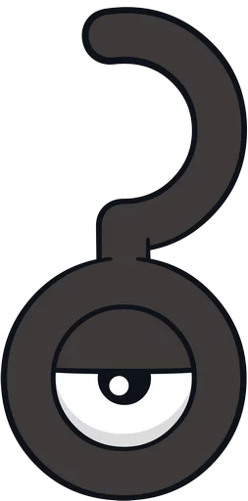
¿Porqué Python?
Sintáxis
Versatilidad
Especializado en Datos
Bibliotecas
Comunidad

Slide 5
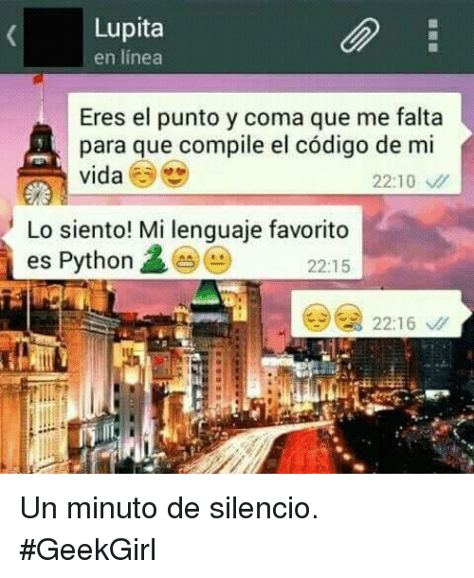
Sintáxis

Slide 6
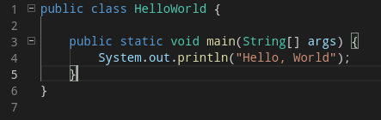
Cómo frustar al nuevo talento

Slide 7
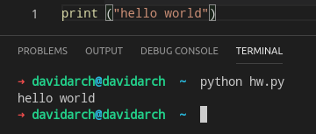
Cómo Atraer nuevo talento

Slide 8
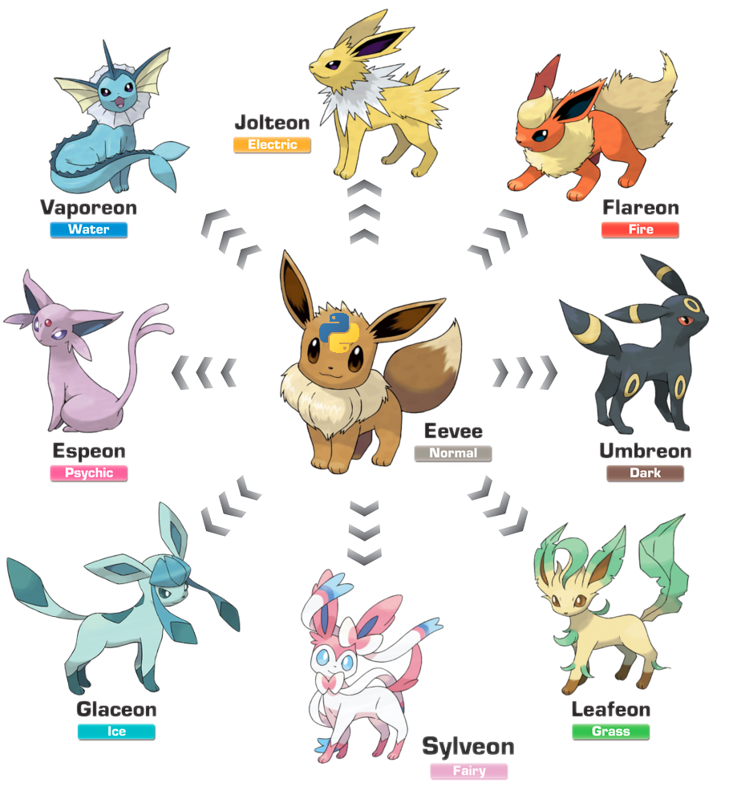
Versatilidad

